Slide 1
Информационно-медийное направление
Медиа-Центр
Урок 1

Slide 2
Что такое Медиа-центр?
Время Ч
Медиа – центр – это команда, работающая на продвижения информации о какой-либо организации, объединения такими средствами, как:
видеосъёмка
постинг (лента новостей)
фотоотчет
«сторис»
прямой эфир
Все это называется – информационный отчет!

Slide 3
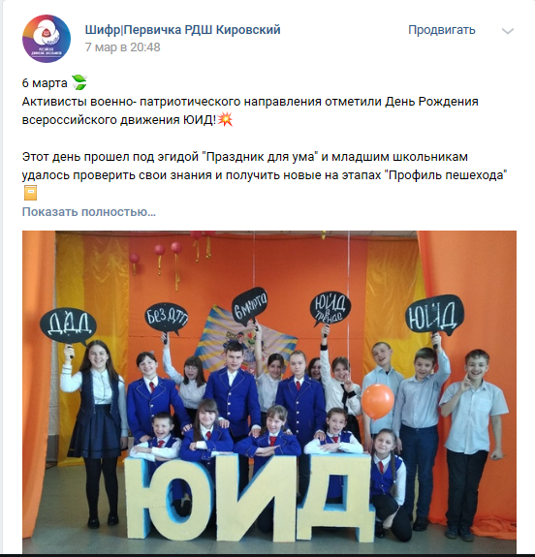
Что содержит в себе информационный отчет?
Время Ч
Информационный отчет может состоять из разных частей, как мы выявили ранее:
Разберем каждый
по порядку
1. Текст – содержание поста:
краткое описание места,
участников,
и самое главное –
освещение
прошедшего события

Slide 4
Что содержит в себе информационный отчет?
Время Ч
2. Фотоматериалы – это фотографии непосредственно с места событий!
это могут быть постановочные фото – когда участники позируют по просьбе фотографа (обычно в завершении мероприятия)
«живые» фото – когда участники не позируют целенаправленно, а наслаждаются мероприятием

Slide 5
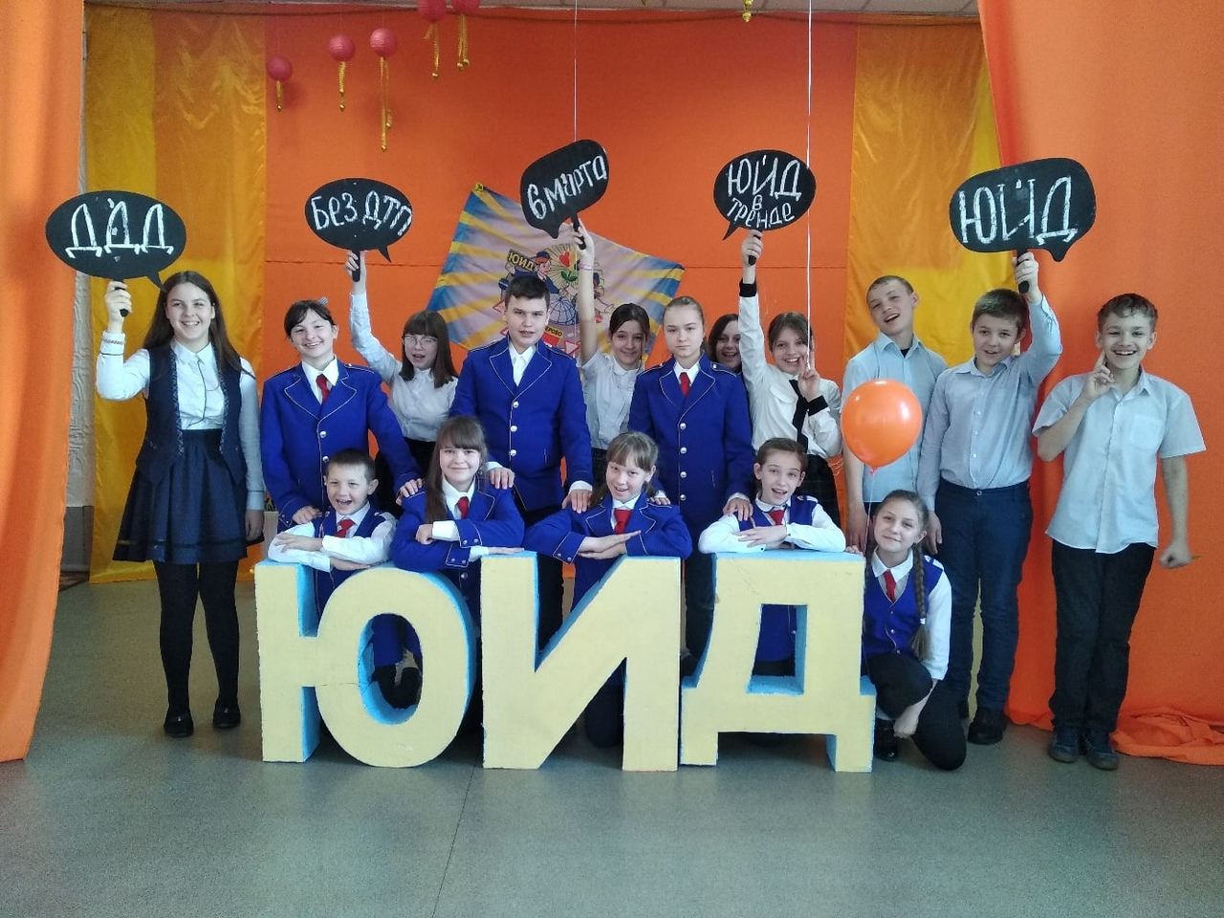
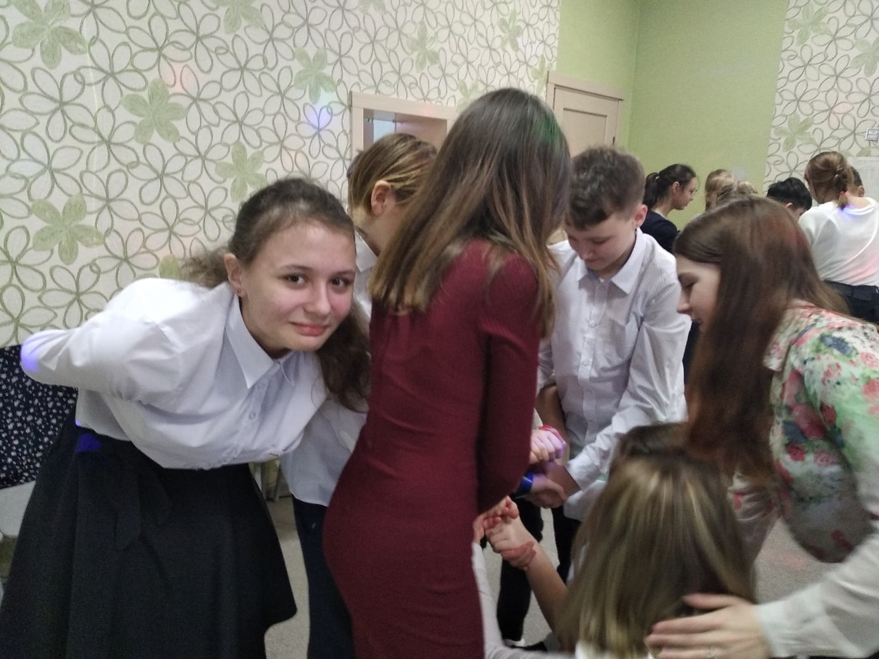
Примеры фотоотчета
Время П
Постановочные фото | «Живые» фото
Позволяют увидеть охват аудитории события. Запечатлеть официальные лица
Сохраняют динамику события. Позволяют запечатлеть естественные эмоции участников

Slide 6
Что содержит в себе информационный отчет?
Время Ч
2. Видео - материалы – видео-отчет с места события.
«Прямой эфир» - прямое нахождение корреспондента на месте события и трансляция происходящего события.
«Видеоотчёт» - трансляция прошедшего события, после прохождения процедуры видео – монтажа.

Slide 7
Подумай!
Время П
Слайд – шоу – это фотоотчет или видео-отчет?
Слайд – шоу – группа фотографий, которые склеены в полноценный видео-ролик

Slide 8
Завершение урока
Время Z
Для самопроверки пройдите по ссылке и ответьте на несколько вопросов
Тест!
Обязательно сделай скрин количества баллов за пройденный тест и пришли мне в чат ВК! https://vk.com/priellafluf5885
По этой ссылке так же можете пройти шуточные и интересные тесты личности
https://vk.com/app5671337_-191475738

Slide 9
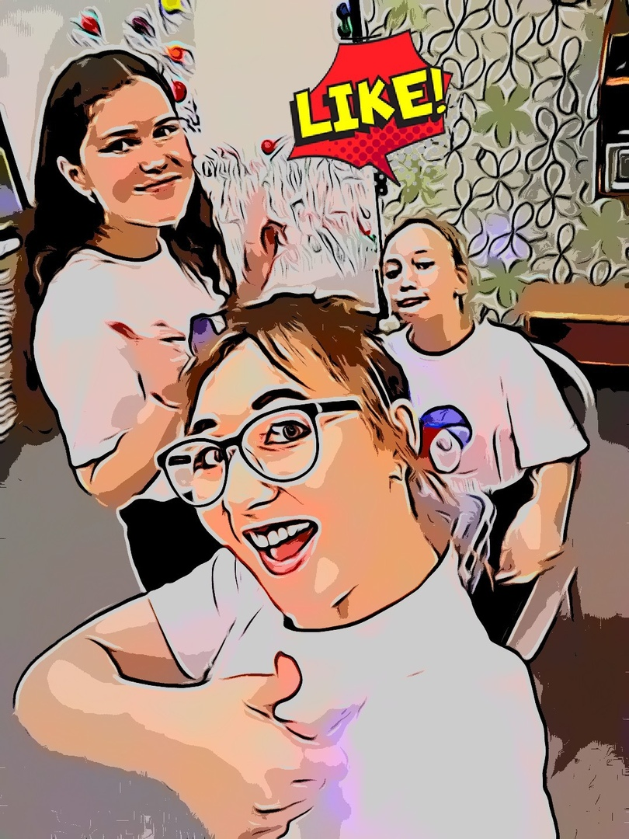
Успехов! Жду тебя в чате ВК https://vk.com/priellafluf5885

